Slide 1

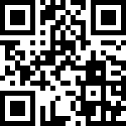
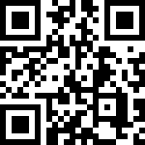
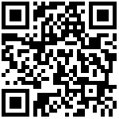
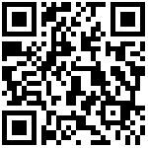
Друзі, підписуйтеся на офіційні сторінки Державної податкової служби України у соціальних мережах, де ви зможете переглянути новини, актуальні роз'яснення податкових новацій, а також інфографіки, коментарі керівництва, фахівців служби! Буде корисно та цікаво!
Спілкуйтеся з податковою службою дистанційно за допомогою сервісу «InfoTAX»:
Головне управління ДПС у м. Києві
Чи потрібно декларувати нежитлові будинки некомерційного призначення?
канал ДПС «Telegram»
сторінка на «Youtube» каналі ДПС
сторінка ДПС на «Facеbook»
Офіційний веб-портал Державної податкової служби України: tax.gov.ua
Інформаційно-довідковий департамент ДПС: 0-800-501-007
3
Листопад 2021

Slide 2
Головне управління ДПС у м. Києві інформує, що об’єктами декларування зі збору з одноразового (спеціального) добровільного декларування не можуть бути нежитлові будинки некомерційного призначення, загальна площа яких не перевищує 60 кв.м. та які розташовані на території України.
Разом з тим, декларант самостійно приймає рішення щодо визначення активів, які будуть зазначені ним у одноразовій (спеціальній) добровільній декларації.
Згідно з пп. «б» п. 4 підрозділу 9 прим. 4 розділу XX Податкового кодексу України (далі – ПКУ) об’єктом декларування може бути, зокрема, нерухоме майно (земельні ділянки, об’єкти житлової і нежитлової нерухомості) фізичної особи, що належить їй на праві власності (в тому числі на праві спільної часткової або на праві спільної сумісної власності) і знаходиться (зареєстроване) на території України та/або за її межами станом на дату подання одноразової (спеціальної) добровільної декларації.
Водночас п. 10 підрозділу 9 прим. 4 розділу ХХ ПКУ визначає склад та обсяг активів щодо яких не здійснюються нарахування та сплата збору з одноразового (спеціального) добровільного декларування.
тРАВ
До цього виключного переліку
відноситься, зокрема, нерухоме майно у вигляді об’єктів нежитлової нерухомості – нежитлові будинки некомерційного призначення та/або нежитлові будинки незавершеного будівництва некомерційного призначення, загальна площа яких не перевищує 60 кв.м., розташоване на території України, яке станом на дату завершення періоду одноразового (спеціального) добровільного декларування належало фізичній особі на праві власності (у тому числі спільної сумісної або спільної часткової власності), що підтверджується даними відповідних державних реєстрів (пп. «б» пп. 2 п. 10 підрозділу 9 прим. 4 розділу ХХ ПКУ).
Визначення належності об’єкта нежитлової нерухомості (будівлі, незавершеного будівництва) до того чи іншого класу будівель за призначенням проводиться на підставі документів, що підтверджують їх право власності.
1
2

